Slide 1
BỒI DƯỠNG TỐ CHẤT ĐỌC SÁCH
TIẾT 2: ĐỌC BÍ MẬT VỀ ĐỘNG VẬT
Giáo viên : Phạm Thị Nga
Lớp: 4A1
TRƯỜNG TIỂU HỌC THẠCH CHÂU

Slide 2
ÔN TẬP VỀ PHƯƠNG PHÁP ĐỌC KWLQ
PHƯƠNG PHÁP KWLQ
K
W
L
Q
What I Know?
Em đã biết
I Want
to Know?
Em muốn
biết…?
What I
Learned?
Em học
được?
Questions
I still Have?
Em còn có
những câu hỏi
mới khác?

Slide 3
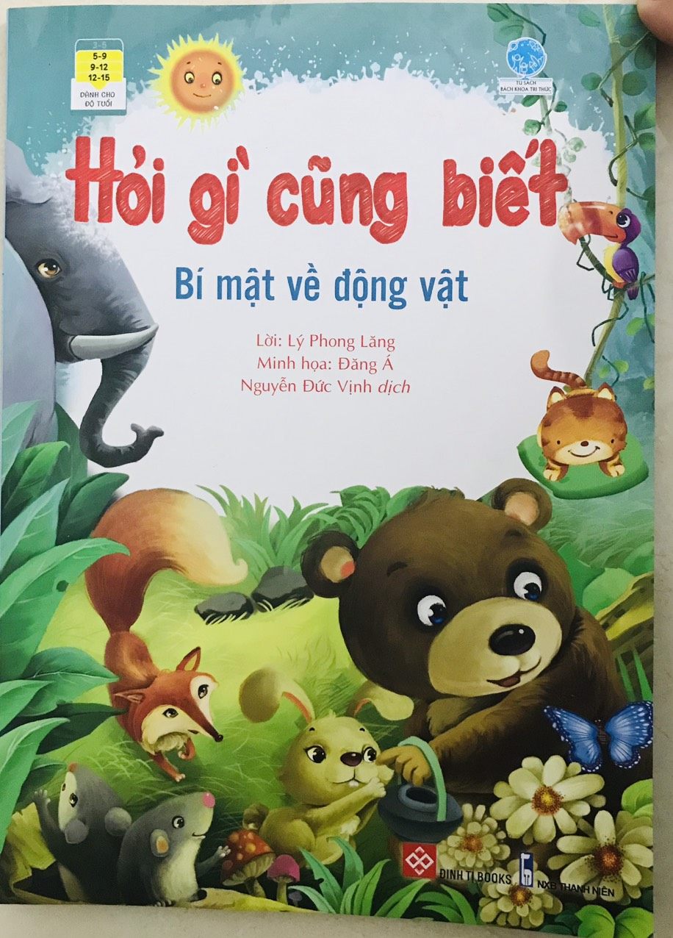
Hoạt động 1: Trước khi đọc

Slide 4
Hoạt động 1: Trước khi đọc
Tại sao mỏ của các loài chim lại khác nhau ?
1. Đọc tiêu đề của cuốn sách
+ Tiêu đề của cuốn sách sẽ giới thiệu điều gì?
2. Làm quen tác giả
+ Ai là tác giả của cuốn sách này?
+ Em thử đoán xem tác giả là người nước nào?

Slide 5
Hoạt động 1: Trước khi đọc
Tại sao mỏ của các loài chim lại khác nhau ?
Em đã biết gì về mỏ của các loài chim ?
Hãy viết những điều em đã biết vào bảng (cột K)

Slide 6
HĐ1: Trước khi đọc Tại sao mỏ của các loài chim lại khác nhau ?
K What I Know Em đã biết | W I Want to Know? Em muốn biết…? | L What I Learned? Em học được? | Q Questions I still Have? Em còn có những câu hỏi mới khác?

Slide 7
Hoạt động 1: Trước khi đọc
Tại sao mỏ của các loài chim lại khác nhau ?
- Em muốn biết gì về mỏ của các loài chim ?
Đặt câu hỏi với “W”
Mỏ của ai?
Tại sao mỏ chim lại nhọn ?
Mỏ của chim dùng để làm gì ?
Mỏ của chim có bị sâu không ?

Slide 8
Hoạt động 1: Trước khi đọc
Tại sao mỏ của các loài chim lại khác nhau ?
- Hãy viết điều em muốn biết vào bảng (cột W)

Slide 9
HĐ1: Trước khi đọc Tại sao mỏ của các loài chim lại khác nhau ?
K What I Know Em đã biết | W I Want to Know? Em muốn biết…? | L What I Learned? Em học được? | Q Questions I still Have? Em còn có những câu hỏi mới khác?

Slide 10
HĐ2: Trong khi đọc Tại sao mỏ của các loài chim lại khác nhau ?
Đọc theo nhóm 6

Slide 11
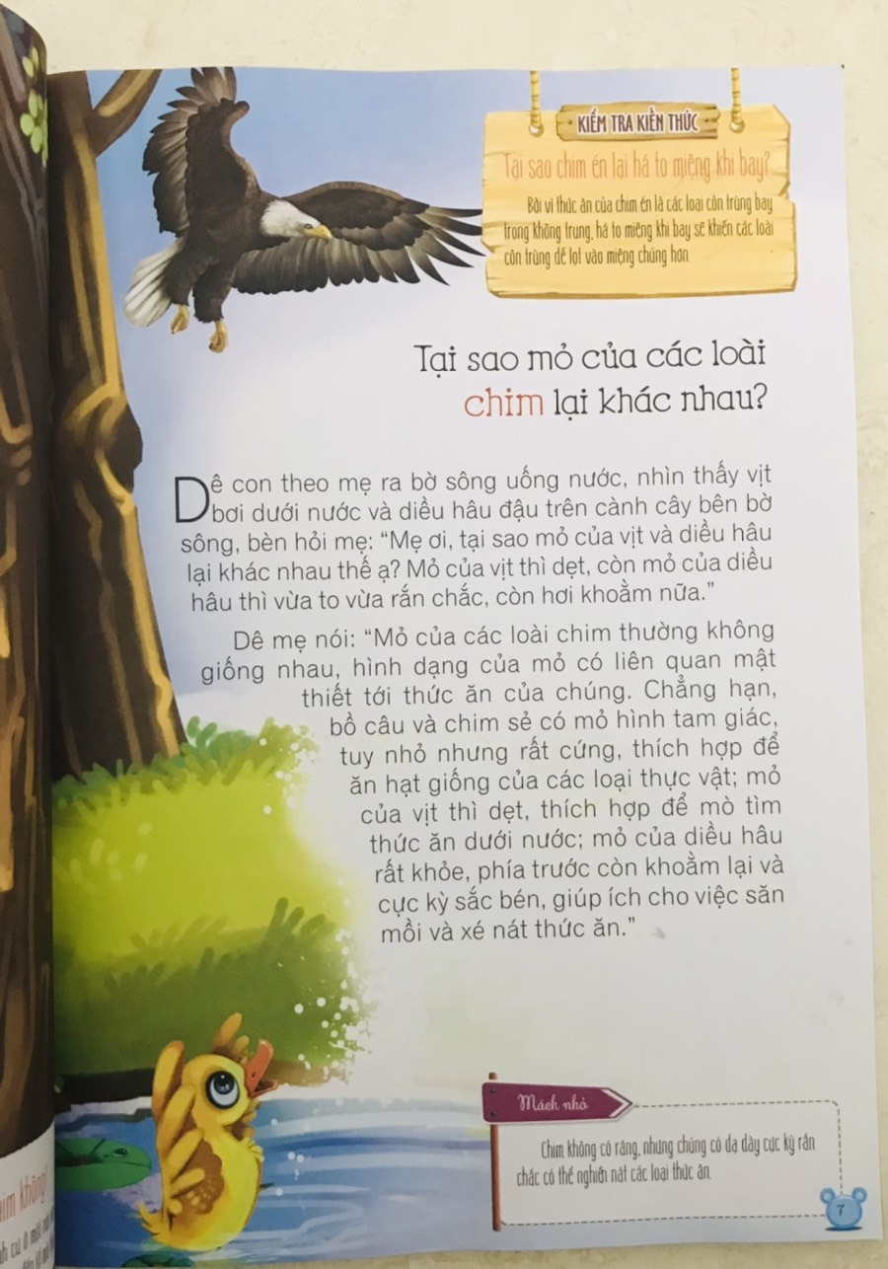

Slide 12
HĐ2: Đọc Tại sao mỏ của các loài chim lại khác nhau ?
Hướng dẫn tóm tắt bằng câu hỏi:
- Mỏ của bồ câu và chim sẻ như thế nào ?
- Mỏ của vịt như thế nào ?
- Mỏ của diều hâu như thế nào ?
- Vì sao mỏ của các loài chim khác nhau ?

Slide 13
Mỏ của các loài chim
Bồ câu và sẻ
Vịt
Diều hâu
Hình tam giác
Nhỏ và cứng
Dẹt
Khỏe
Khoằm lại
Ăn hạt giống
Mò thức ăn dưới nước
Săn mồi và xé nát thức ăn

Slide 14
HĐ2: Trong khi đọc Tại sao mỏ của các loài chim lại khác nhau ?
Điền những cái em học được (L) vào bảng

Slide 15
HĐ2: Trong khi đọc Tại sao mỏ của các loài chim lại khác nhau ?
K What I Know Em đã biết | W I Want to Know? Em muốn biết…? | L What I Learned? Em học được? | Q Questions I still Have? Em còn có những câu hỏi mới khác?

Slide 16
HĐ3: Sau khi đọc Tại sao mỏ của các loài chim lại khác nhau ?
1. Em còn có câu hỏi nào nữa ?
2. Viết những câu hỏi khác (Q) vào bảng

Slide 17
HĐ3: Sau khi đọc Tại sao mỏ của các loài chim lại khác nhau ?
K What I Know Em đã biết | W I Want to Know? Em muốn biết…? | L What I Learned? Em học được? | Q Questions I still Have? Em còn có những câu hỏi khác?

Slide 18
HĐ3: Sau khi đọc Tại sao mỏ của các loài chim lại khác nhau ?
1. Em còn có câu hỏi nào nữa ? (Q)
2. Viết những câu hỏi khác vào bảng (Q)
3. Để giải đáp được những câu hỏi trên thì các em làm thế nào ?

Slide 19
HĐ4: Nghĩ về truyện, bắt tay áp dụng vào cuộc sống
Hãy suy nghĩ và thử nói xem, em có thể vận dụng câu chuyện này vào cuộc sống như thế nào?

Slide 20
HĐ4: Nghĩ về truyện, bắt tay áp dụng vào cuộc sống
VD:
Lựa chọn thức ăn cho phù hợp chim bồ câu.
Khi cho vịt ăn thì em cho vào cái máng và đổ thêm ít nước cho vịt dễ ăn.
….

Slide 21
XIN CẢM ƠN QUÝ THẦY, CÔ
ĐÃ VỀ DỰ GIỜ, THĂM LỚP!

